Slide 1
组会分享
时间：2020-12-16

Slide 2
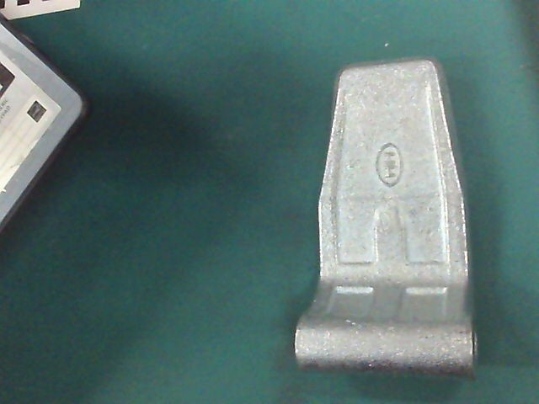

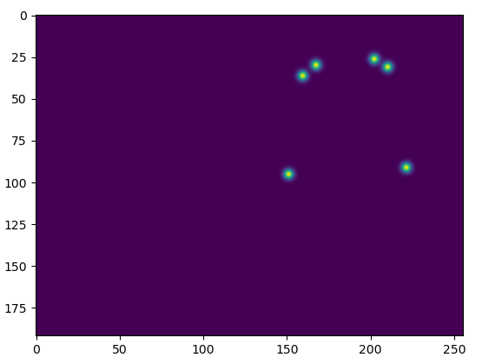
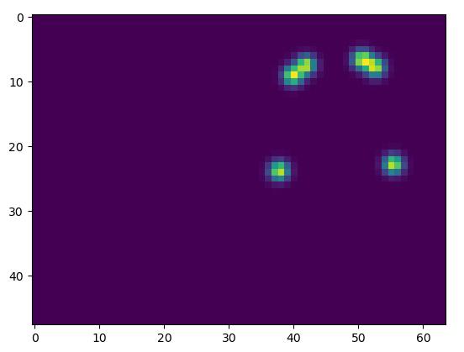
思路和数据集制作
检测半个mask
检测关键点
关键点连线即为边缘信息
宽x高 = 640x480

Slide 3

关键点的表示形式
使用heatmap
近似二维正态分布
${h(x,y)=e}^{−\frac{{(x−x_{0})}^{2}+{(y−y_{0})}^{2}}{2σ^{2}}}$
在关键点处值最大

Slide 4
语义分割网络
FCN思想的一个网络
下采样16倍，再上采样回去，使用跳跃连接
主干网络用resnet18
上采样用改用双线性插值
最后一层用sigmoid作激活
损失函数用普通的BCELoss

Slide 5
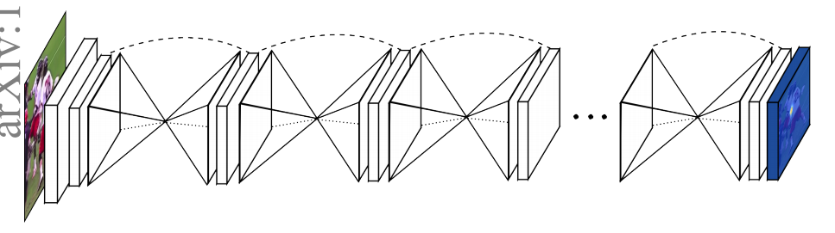
关键点预测网络
常见的关键点检测网络框架
Stacked Hourglass Networks for Human Pose Estimation (ECCV 2016)

Slide 6
使用的关键点网络
输入640x480图片
基本的卷积结构用residual
输入输出的尺寸不变
通道数可以变化
conv+bn+relu
前后有一个skip connetction
依旧使用上采样
一个分支：仅恢复到64x48大小的尺寸
还有一个分支在上采样到64x48后，继续上采样回256x192（效果不佳）
最后使用两个连续的1x1输出预测heatmap结果
两个分支的损失一同进行反向传播

Slide 7
关键点损失函数
出现的问题：
网络预测失败，输出的heatmap结果全是0
网络层的权重几乎全部接近0
造成该问题的原因：
训练数据的正负样本极度不平衡
一幅图中关键点的像素（正样本）仅占少数，而非关键点（负样本）的部分为大多数
使用带权重的损失函数

Slide 8
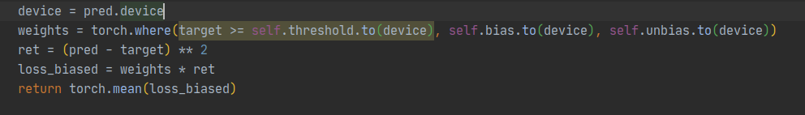
关键点损失函数
加上权重

Slide 9
从heatmap中得到坐标结果
最终输出的heatmap尺寸是64x48
而输入的图片尺寸640x480
参考Hourglass中论文复原的处理
heatmap中值最高的像素坐标往邻域中下一个值最大的方向偏移1/4个像素
最后再复原回原图像中的坐标
原文：To improve performance at high precision thresholds the prediction is offset by a quarter of a pixel in the direction of its next highest neighbor before transforming back to the original coordinate space of the image.

Slide 10
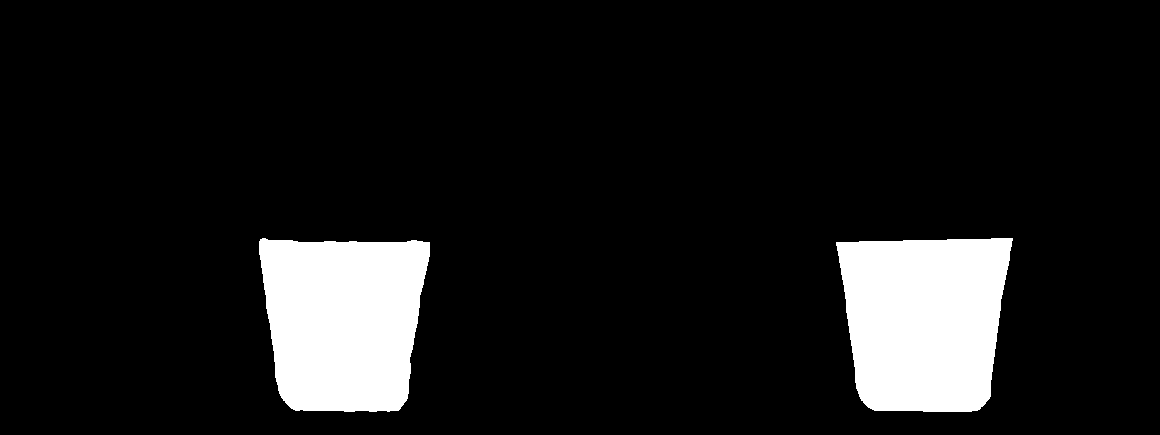
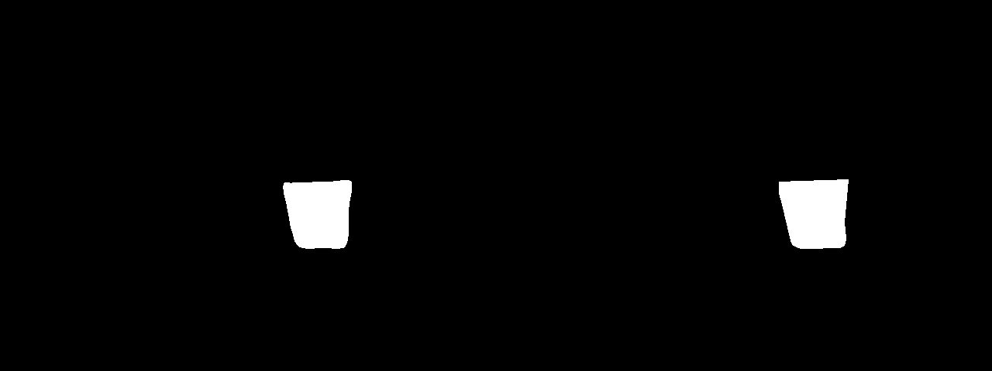
在已有的数据集中的测试
mask测试

Slide 11
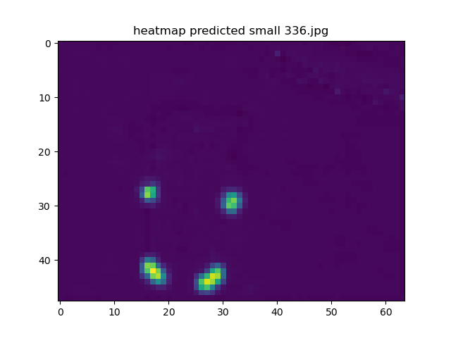
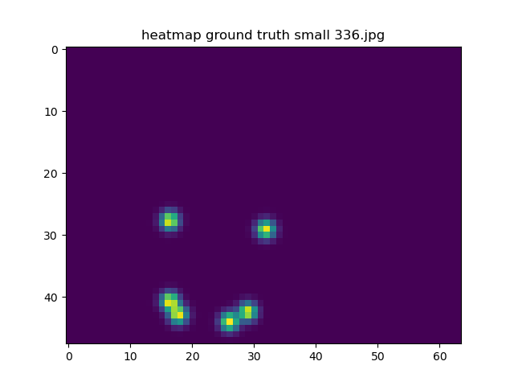
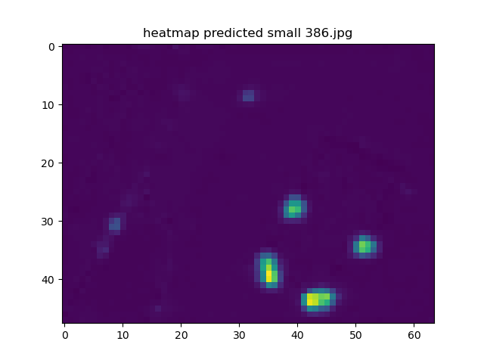
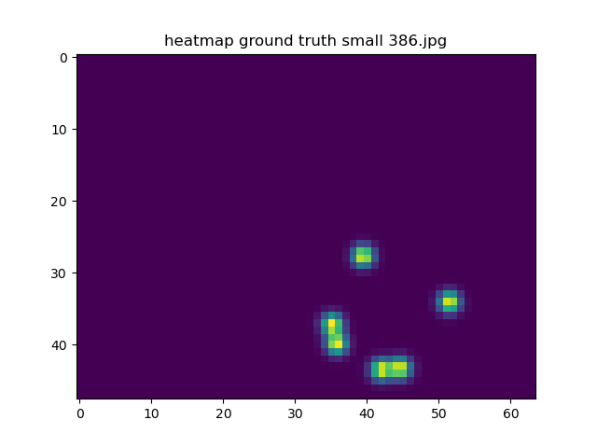
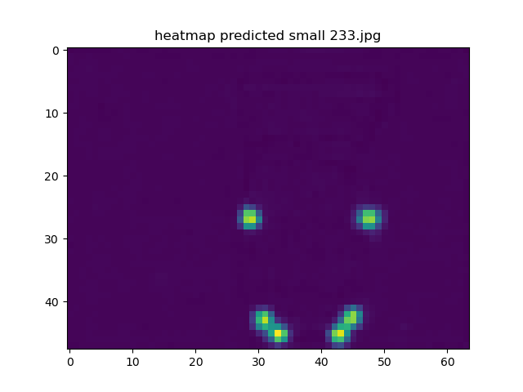
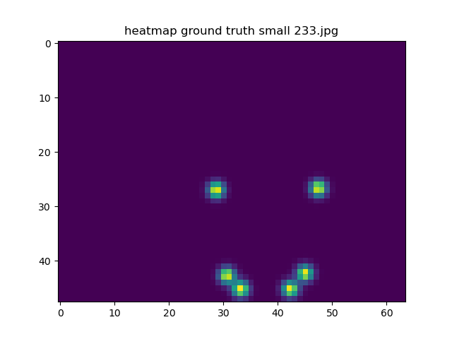
在已有的数据集中的测试
heatmap测试
64x48尺寸的heatmap预测
使用直观的度量尺度
欧式距离
测试集中相对原图的平均误差：9px

Slide 12
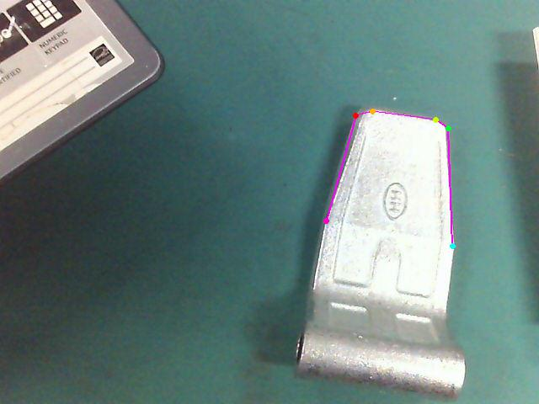
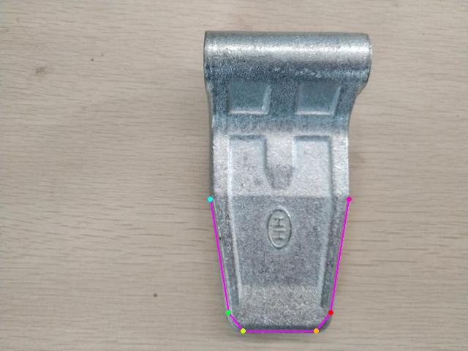
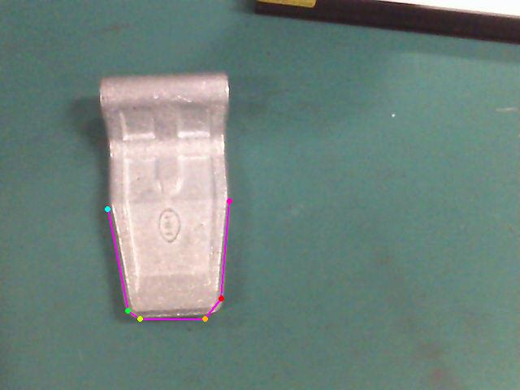
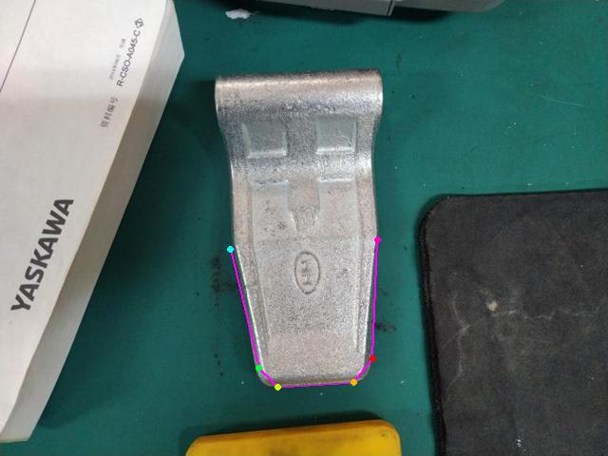
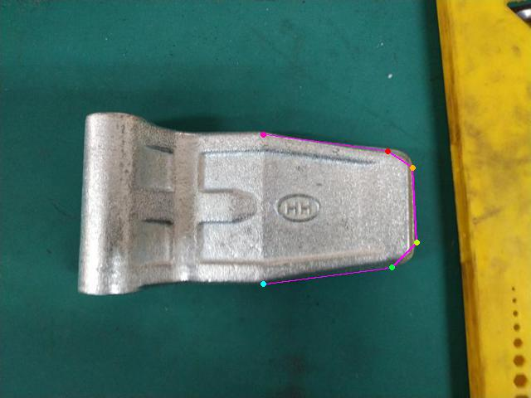
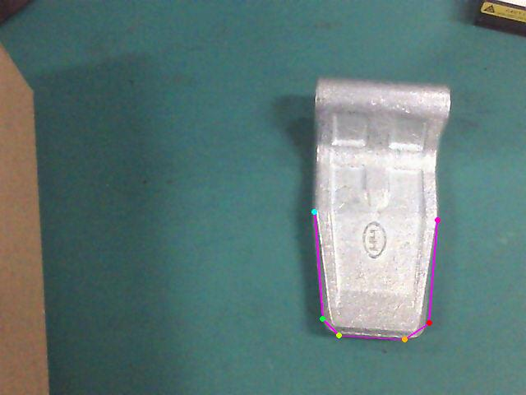
在已有的数据集中的测试

Slide 13
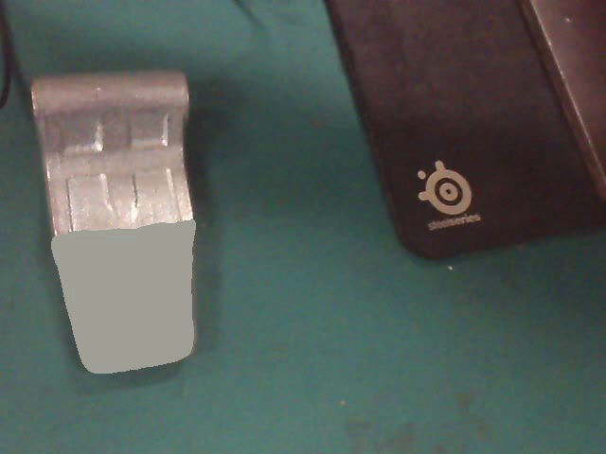
数据集中没有的数据测试

Slide 14
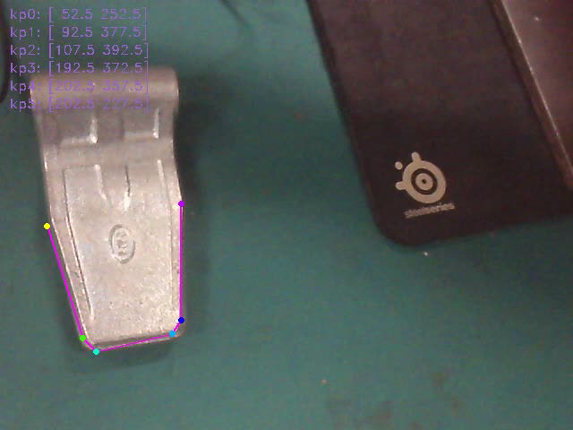
数据集中没有的数据测试

Slide 15
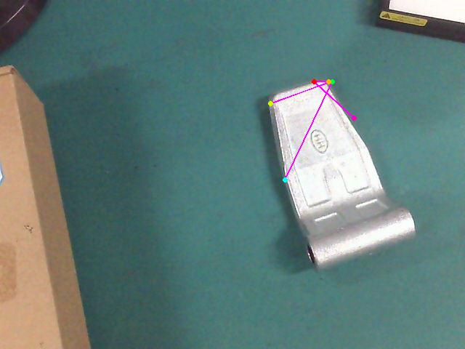
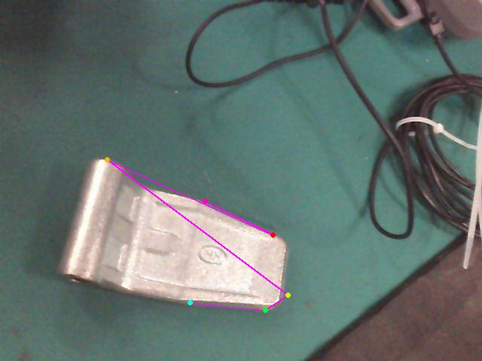
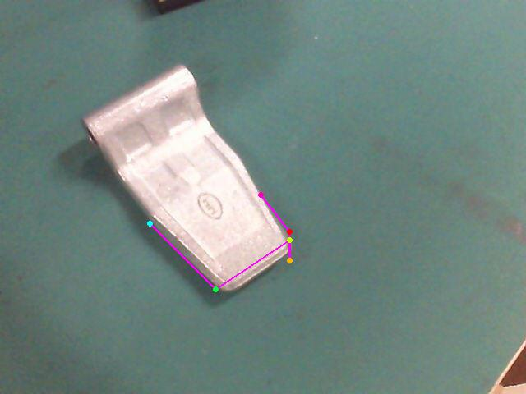
检测失败的例子
现在仍存在的问题
模型不够准确
可能是训练数据集不够造成的泛化能力不强
可能是有更好的网络模型

Slide 16
后续工作
进一步细化处理
处理圆弧部分
提高检测的成功率，检测错误点并排除
数据集的持续增补
被检测物体是有厚度的，焊接位置是底下与平面接触的位置
相机标定、手眼标定

Slide 17
谢谢

